Slide 1
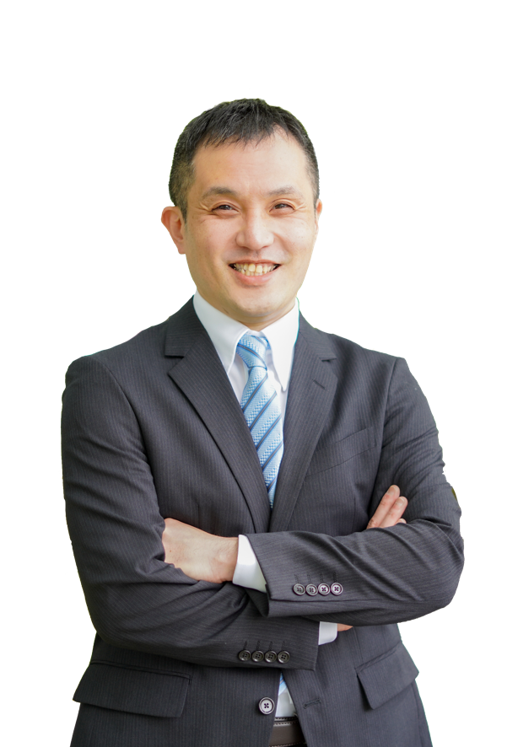
伊部忠士さんは、税理士の枠に収まらない税理士！
商品開発・価格戦略・販路開拓まで相談に乗ってくれます！
私事ですが、亡き父は「税理士は税務計算・会計処理だけをやっているようではダメだ。会社の利益増にも貢献できるようになって初めてその本分が果たせる」
と言っていたのを覚えています。
社会に出て、多くの税理士先生とご縁をいただきましたが、父の言葉が「なるほど」と思えることが多くありました。
税金に関する方はプロフェッショナルな方が多い一方で、そこまで会社のお金に関する相談に乗っているのに、あと一歩がたりない…。クライアントも「税理士先生は税金の相談をする相手」と思っている方が多く、毎月高い顧問料を払っているのに活用しきれていない現実をよく見かけました。
そんな中、LAPISで出会った税理士(新規開業/スタートアップ特化)の伊部忠士さんは、そんな税理士業界に蔓延する常識を打ち破ってくれる方でした！
税金・お金に関する相談はもちろんのこと、会社が繁盛するための施策まで一緒に考えてくれます。
その施策は、商品開発・価格戦略・販路開拓にまで多岐に及びます。
そんな税理士の枠に収まらない伊部忠士さんを強く強く推薦いたします！
絶対壊れないクラウドパソコン 細野篤志

